Slide 1
宣教與中國的將來
（馬太福音24:14）

Slide 2
三、宣教與中國的未來
福音曾被宣教的國家--宣教工廠--中國宣教—福音進中國
成為一個宣教的國家--宣教工人--宣教中國—福音出中國
中國教會不能一直處在唱《宣教的中國》階段
中國教會應奔向未得之民的宣教的中國的階段
《馬太福音》24: 14 這天國的福音要傳遍天下，對萬民作見證，然後末期才來到。

Slide 3
馬太福音24:14
這天國的福音要傳遍天下，對萬民作見證，然後 才來到。」 和合本
這天國的福音要傳遍天下，向萬民作見證，然後 才來到。新譯本
天國的福音先要傳遍天下，向全人類作見證， 然後 才會臨到。」現代中文譯本
這天國的福音必須宣傳在普天下，對萬民作見證；然後 才來到。呂振中譯本
末期
結局
歷史的終點
末終

Slide 4
《路加福音》21:9你們聽見打仗和擾亂的事，不要驚惶；因為這些事必須先有，只是末期不能立時就到。」 10當時，耶穌對他們說：「民要攻打民，國要攻打國； 11地要大大震動，多處必有饑荒、瘟疫，又有可怕的異象和大神跡從天上顯現。

Slide 5
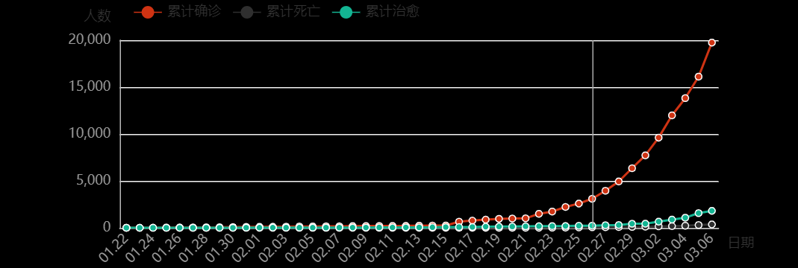
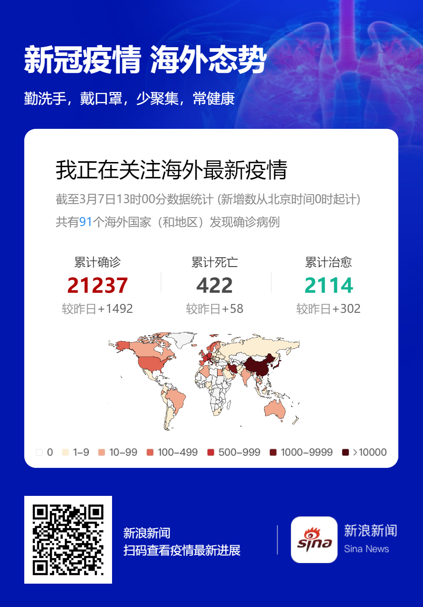

Slide 6
每一次信仰上的復興，都會伴隨著宣教的復興
宣教爆發的前提必定是地方教會的復興，無論是從新舊約聖經，還是教會歷史都清清楚楚地見證這一點
比如耶穌會、方濟各修會、道明會等。甚至從四世紀到十八世紀所有的宣教士都是修道士。而宗教改革後十六世紀晚期，多個運動興起，使教會復興，這些復興運動推動了更正教的宣教。英國的清教徒主義、德國的敬虔主義、莫拉維弟兄會、衛斯理的復興、以及福音派的復興，這些復興導致了教會的復興，教會的復興帶動了十九、二十世紀的更正教宣教運動的興起

Slide 7
求神復興中國教會
雖然中國教會遍及各處，人數眾多，資源充沛，可以全力參與推動普世宣教事工。然而,直到耶穌基督再來的日子之前,中國仍將是全球範圍內最大的宣教禾場。所以，在我們注重普世宣教需要之同時，亦需要看到中國廣大地區，諸多族群的需要，甚至需要持續不斷地以開展福音工作

Slide 8
宣教中國的資源
宣教榜樣的資源
屬靈領袖的資源
復興運動的資源
海外華人的資源
經濟發展的資源

Slide 9

中國宣教的機遇
普世宣教是地方教會的健康成長的必然結果，普世宣教又是地方教會的建立的根基

Slide 10

一帶一路宣教契機

Slide 11
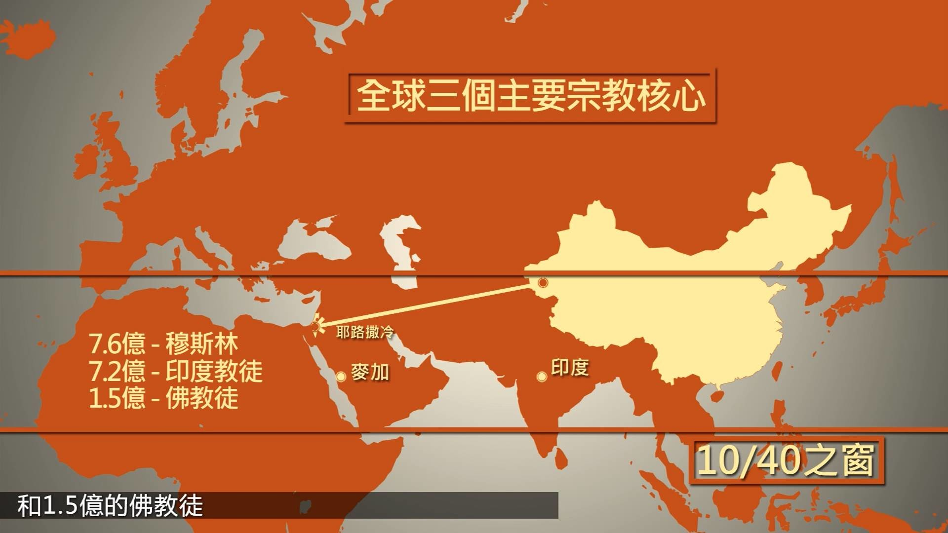

Slide 12
「一帶一路」的宣教契機
「一帶一路」所涵蓋的地區恰恰是「未得 之民」─包括穆斯林、印度教徒和佛教徒
─主要群居之地。
❖ 隨著中國政治和經濟力量的崛起，華人基 督徒也可以沿著這條路線到各國宣教。
❖ 目前已有大量的中國工人、商人和政府官 員前往這些地區,當然也有些基督徒在內。

Slide 13
一帶一路宣教危機
中國教會要與主要由政治和經濟利益驅動的“一帶一路”專案結合，就不可以低估曾經發生在歷史上的教訓
如鴉片戰爭時期的中國宣教
天主教在日本受到了三百年(16-19世紀)的迫害，幾近滅亡

Slide 14
宣教中國2030策略
中國教會從2015年已發起「宣教中國2030策略」，主題是“攜手萬民，回歸錫安”
就是在未來 15年當中，展望能差派2萬的宣教士(為了還過去200年約有2萬名來華宣教士的「福音債」)到禾場去！

Slide 15
宣教中國2030會議
「宣教中國2030會議」起源於2013年在首爾的亞洲教會領袖論壇，2015年在香港舉行第一屆會議，2016年在韓國濟洲島舉行第二屆

Slide 16
中國教會要差派兩萬名宣教士
近代中國宣教史，西方教會用近150年的時間，差派兩萬名宣教士來中國宣教；以美國為首的“海外學生志願運動”用了50年左右，差派出兩萬名宣教士;韓國教會用40多年時間，差派兩萬多位宣教士。而中國教會想用15年的時間，差派兩萬名宣教士,這可能嗎？

Slide 17
中國教會要差派兩萬名宣教士
怎麼產生？或如何甄選？
他們接受怎樣的訓練裝備？
這些宣教士的素質如何？
目前中國教會有多少宣教學院？
有多少間教會支持他們？
有多少個成熟的本土差會？
有否成熟的後方支援系統應對？

Slide 18
中國教會要差派兩萬名宣教士
宣教士之事奉工廠如何分配？紮堆嗎？
宣教士如何參與推動事工,何種事工？
兩萬名宣教士需要多少經濟？
需要多少位元元心理輔導專家之關顧？
宣教士子女的教育怎麼安排？
宣教士之父母如何關顧？

Slide 19
中國教會宣教觀念誤區
不少教會誤認為中國教會已經是“宣教的教會”；巳經能夠承擔普世宣教使命;甚至已經邁向了 “宣教的中國”
“宣教的中國”，只停留在異象、頌唱、感動和口號聲中。所以“宣教的中國”己經成為中國教會的一個挑戰，一種負擔，或者一種壓力

Slide 20
中國教會宣教觀念誤區
不是一間教會有人有錢參與宣教，或者有短宣和長宣就是宣教的教會。“宣教的教會”乃是指教會整體動員，不只是部分人，或部分資源，而是人人懂宣教，人人盡責、人人有份、人人參與普世宣教，需要全體委身
我們是“搭檯子”，起服務的作用，為得是讓專門從事宣教的“專家”們登臺“唱戲”。那時，我們的任務就完成了

Slide 21
中國教會宣教预备不足
宣教準備不足
只動口不動手”，“有感動沒行動
屬靈基礎薄弱
缺乏宣教神學

Slide 22
中國教會要走務實的宣教路
提防“大躍進式”的宣教運動
避免浮誇
海外對中國教會的實力的浮誇數字所蒙蔽
中國教會需要經過踏實的增長期
中國教會必須傳福音和持續增長,否則宣教的夢想就會變為空想

Slide 23
中國教會宣教三觀
教會要培養國度觀 ---更廣闊的心胸
教會要培養普世觀 ---更寬廣的眼界
教會要培養服事觀 ---更成熟的教會

Slide 24
我們該如何做?
從宣教歷史中學習
學習神學（重點宣教神學）
裝備跨文化的知識
學會合作

Slide 25
我們該如何做?
從零開始為跨文化宣教士進行靈命塑造
宣教學的思考配合實地鍛煉可以加深對跨文化宣教的認識
教師和導師可以與宣教士比肩同行，在旅途中給他們支持和鼓勵
為中國宣教士定制跨文化培訓資料和課程

Slide 26
我們該如何做?
在建立派遣機構、程式、人員關懷等方面進行培訓，使宣教運動實現真正的本土化
在普世宣教團體、宣教中心和平臺中分享經驗和資源，打開合作之門，建立夥伴關係

Slide 27
中國教會短宣的自、定、限原則
自---自籌宣教經費
定---短宣定點定時
限---短宣經費限定

Slide 28
重點支持戰略性地區宣教
重點是回教地區
先中國境內的回民群體
後中國境外穆斯林群體
東南亞穆斯林群體

Slide 29
我們事奉的原則是
只要凡事放膽，無論是生是死，總叫基督在我身上照常顯大。
(腓利比書1：20)

